Slide 1

Scraping de Linkdin
Ecole des sciences de l’information
Ingénierie des connaissances et sciences des données
Réalisé par:
ABBOU MANAL
SAFA BELQADI
SAFOINE GARAAOUCH
YASSIR TAMIR
SAFOINE AARAB
Notes:
Bonsoir à tous les membres du jury!
Je me présente ……….
Nous tenons tout d’abord à vous remercier pour l’intérêt que vous avez bien voulu porter à notre travail en acceptant de faire partie de ce jury.
Nous remercions également nos encadrants Mr.RAJI Mohamed et Mr. EL MAALOUM Yassine.
Aujourd’hui ,j’ai l'honneur et le plaisir de vous vous présenter mon projet de stage ouvrier effectuer au sein du Ciments du Maroc Usine Ait-Baha , et qui a pour objectif : «… »

Slide 2

Introduction
Contexte général du projet
Réalisation du projet
Résultat du projet
Conclusion

Slide 3
Introduction

Slide 4

LinkedIn est un réseau social professionnel en ligne créé en 2002 à Mountain View en Californie. L'entreprise est valorisée à 20 milliards de dollars en 2015. Le 13 juin 2016, Microsoft annonce le rachat du réseau social pour un montant de 26,2 milliards de dollars américains soit 23,4 milliards d'euros.(Wikipédia)
Notes:
En guise d’introduction, on sait que le ciment est un matériau artificiel essentiel pour la construction de tous types d’œuvre (maisons, bâtiments, ponts…).

Slide 5
Contexte général du projet

Slide 6
Contexte d’étude
Problématique
du projet
objectifs du projet
Le web scraping consiste à récupérer des données, de manière automatique, à partir de sites web. Par exemple le site linkedin qui est un réseau social professionnel en ligne, qui met l'utilisateur dans l'environnement de travail. En tant qu'étudiants de data scientist, nous sommes intéressés par les informations des métiers concernant l'analyse des données, c'est pourquoi nous avons choisi comme projet de scraper le site linkedin et de faire une analyse des données scraper.
Notes:
C’est juste dans ce cadre que nous avons réaliser notre projet au sein de l’Usine Ait-Baha.
Qui est opérationnelle depuis début 2011.
L’usine est l’une des cimenteries les plus modernes et les plus productives dans le monde avec une capacité de production de 2,2M tonnes de ciments par an et 5000t de clinker par jour.

Slide 7
Contexte d’étude
Problématique
du projet
objectifs du projet
Il existe plusieurs sites et programmes permettant de faire du web scraping. Ils se différencient par leurs utilisations. Parmi les plus connus « Linkedin ». Dans ce projet en va traiter comment collecter les différents informations de « Jobs Data Analyses» ? Comment insérer ces informations et les transformé dans une base de donnée structurée et possible de l’analyser ?
.
Notes:
C’est juste dans ce cadre que nous avons réaliser notre projet au sein de l’Usine Ait-Baha.
Qui est opérationnelle depuis début 2011.
L’usine est l’une des cimenteries les plus modernes et les plus productives dans le monde avec une capacité de production de 2,2M tonnes de ciments par an et 5000t de clinker par jour.

Slide 8
Contexte d’étude
Problématique
du projet
objectifs du projet
Recueillir des données sur le web est parfois compliqué et quand cela est possible, il est difficile de pouvoir les télécharger ou d’effectuer un copier-coller. « Linkedin », l’un des plusieurs sites aimables à scraper.
Notes:
C’est juste dans ce cadre que nous avons réaliser notre projet au sein de l’Usine Ait-Baha.
Qui est opérationnelle depuis début 2011.
L’usine est l’une des cimenteries les plus modernes et les plus productives dans le monde avec une capacité de production de 2,2M tonnes de ciments par an et 5000t de clinker par jour.

Slide 9
Réalisation du projet

Slide 10


Il est important d'utiliser un outil ou un service de scraping réputé qui respecte les conditions de service de Linkedin. Il est également important d'utiliser des proxys pour protéger votre adresse IP et empêcher la détection de vos activités de scraping. Vous devez également utiliser un scraper web conçu pour le scrapping de Linkedin, car certains scrapeurs web ne sont pas optimisés pour le scrapping de Linkedin.

Slide 11
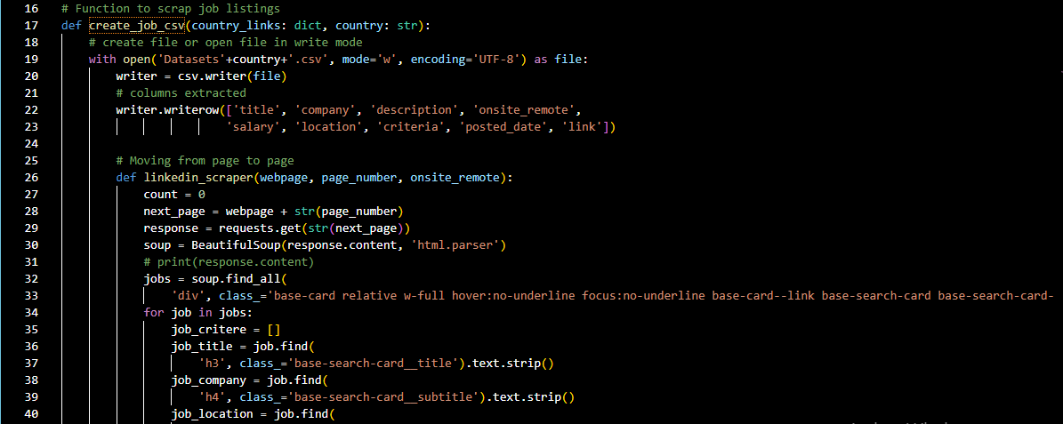
L’implémentetion de code source:

Slide 12
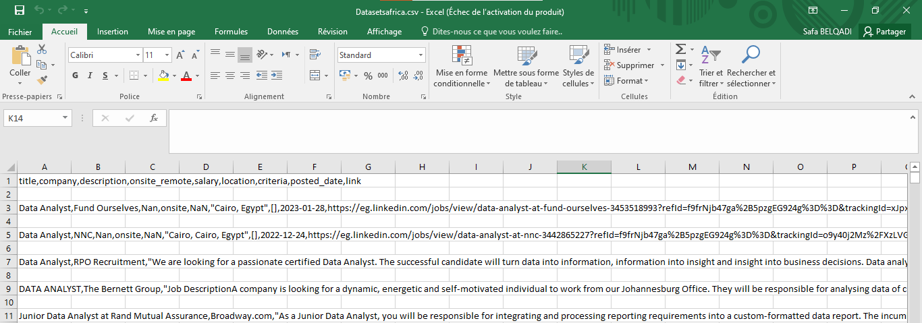
Le résultat de code se forme des fichiers CSV:

Slide 13
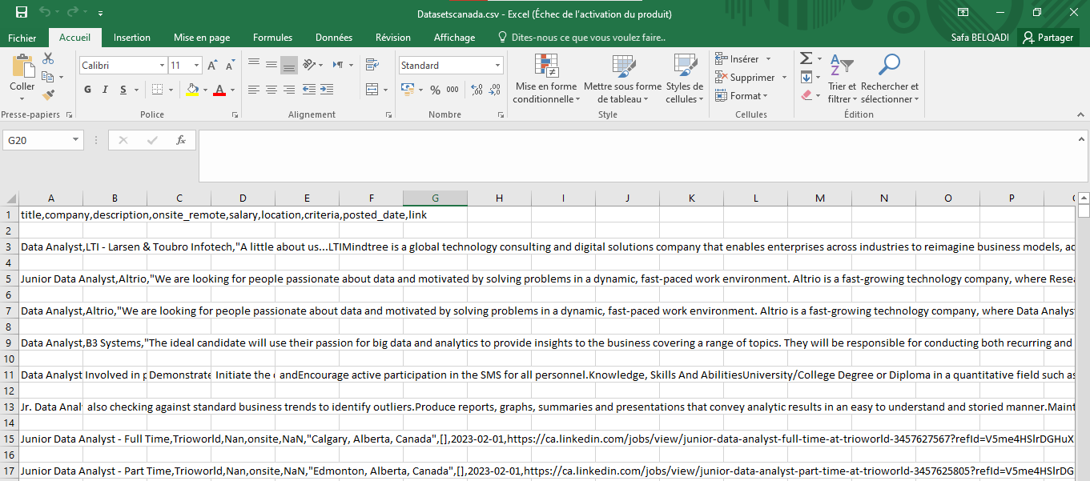
Le résultat de code se forme des fichiers CSV:

Slide 14
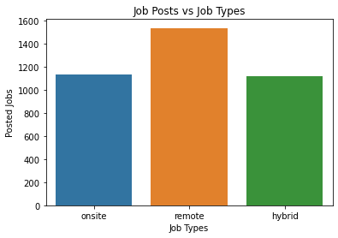
L’analyse des bases de données retenu:

Slide 15
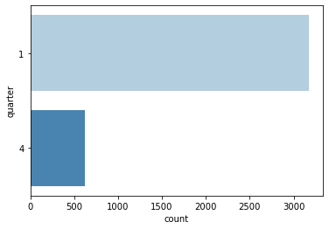
L’analyse des bases de données retenu:

Slide 16
Conclusion
Ce projet nous offre l’opportunité de mettre en application les connaissances acquises dans le cours « scraping data and acquisition ». Le travail réalisé s’est avéré très enrichissant pour nos expériences professionnelles, et spécifiquement dans le domaine acquis de notre filière.

Slide 17
Merci De Votre Attention

Slide 18
PLAN
1
Introduction
2
Contexte général du projet
3
Réalisation du projet
4
Conclusion
Notes:
Lors de cette présentation ,nous allons suivre ce plan,
Nous commençons par une introduction
Ensuite nous introduisant le contexte général du projet qui vise à présenter l’organisme d’accueil ainsi que la problématique, les objectifs
Et nous enchainons avec la mise en place du projet .
Et finalement une conclusion.

